Slide 1

03
Les matières
Bois, Contreplaqués, Osb, Cartons, clous

Slide 2
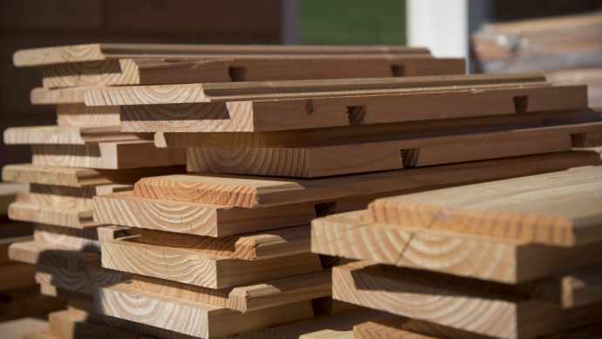
Le Bois

Slide 3
Le Bois d’emballage
Les résineux,
Les feuillus, réservés pour l’emballage de colis lourd
Le classement structurel des bois sciés résineux est normalisé au niveau français et européen au travers des normes

Slide 4
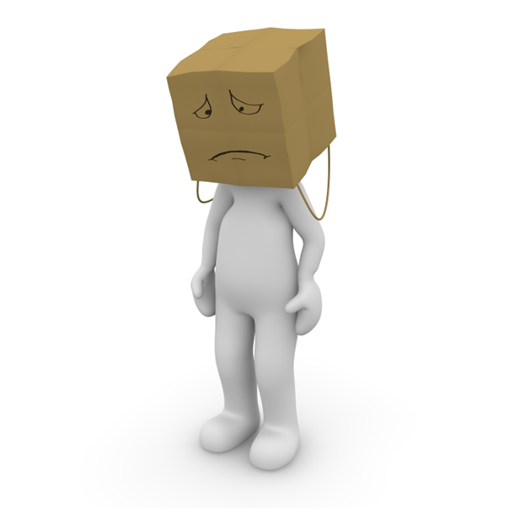


Quizz Le bois
QUESTIONS
Un chevron de choix d’aspect visuel G4-4 peut être utilisé pour fabriquer un plateau
Un bois résineux de classement structurel C30, a une contrainte de rupture à la flexion de 30 Mpa
On utilise des bois de classement C18 pour construire fabriquer des charpentes traditionnelles
Le sapin avec une humidité de 20%, a une masse volumique de 650 Kg/M3
Le Hêtre a une densité de 750 Kg/M3
Réponses

Slide 5
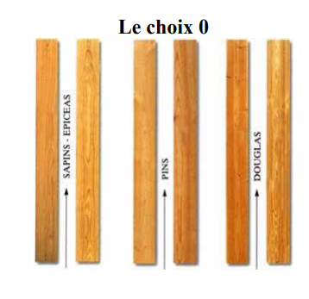
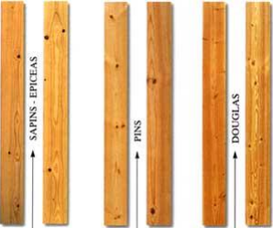
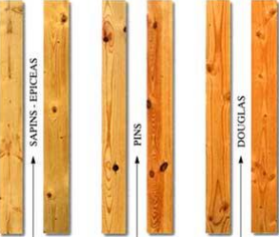
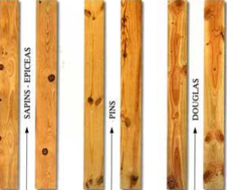
Le Bois d’emballage
Choix 0
Choix 1
Choix 2
Le classement d’aspect visuel du bois NF EN 1611-1
Chapitre 5
Pages 94 & 95 des spécifications Techniques
Les Choix 0-1 sont reservés aux emballages de haute technicité
Le choix 2 est preférable pour les bois de structure
Le choix 3 est d’utilisation courante
Le choix 4 ne correspond pas à nos besoins
Préfixe G2 pour 2 faces planches ou G4 pour 4 faces pour les sections
Marquage G4-3 pour 4 faces choix 3
Choix 3

Slide 6


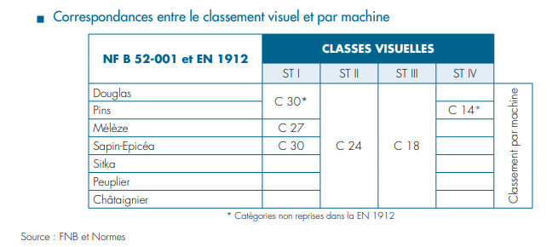
Le Bois d’emballage
NF EN 519 & 338
NF B 52-001
Les classes sont au nombre de 4 ST I à ST IV.
Ce sont les machines qui attribuent des caractéristiques mécaniques. C18 – C24 – C30.
Un bois C30 aura une contrainte de rupture en flexion équivalente à 30 Mpa.
La norme EN 1912 associe chacune de ces classes visuelles à une classe de résistance mécanique : C30, C27, C24, C18, C14
Le classement de structure du bois Normes
visuel
NF B 52-001
par machine
NF EN 519
NF EN 338

Slide 7
Correspondance entre le classement visuel et le classement par machine

Slide 8
Les masses volumiques des bois
Essence | Densité
Sapin, Epicéa | 430 à 480 Kg/m3
Pin Maritime | 430 à 600 Kg/m3
Pin Sylvestre | 510 à 550 Kg/m3
Peuplier | 430 à 490 Kg/m3
Chêne | 650 à 760 Kg/m3
Hêtre | 700 à 790 Kg/m3
Source : CTBA Bois à 20% d’humidité

Slide 9

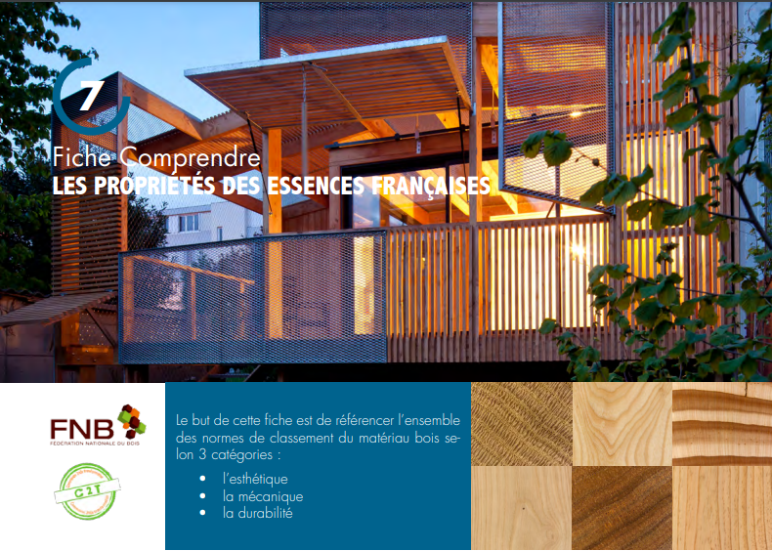
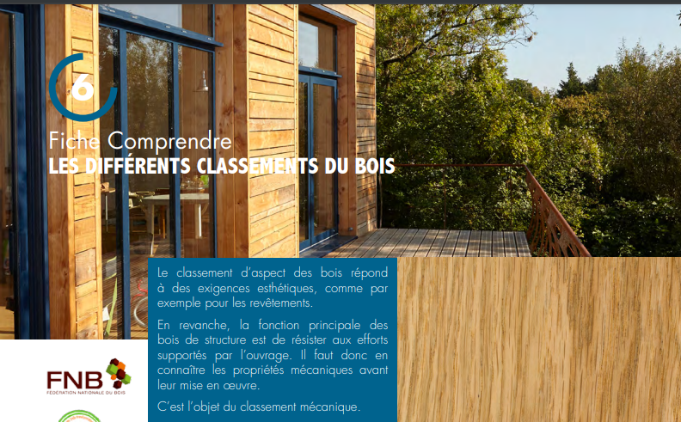
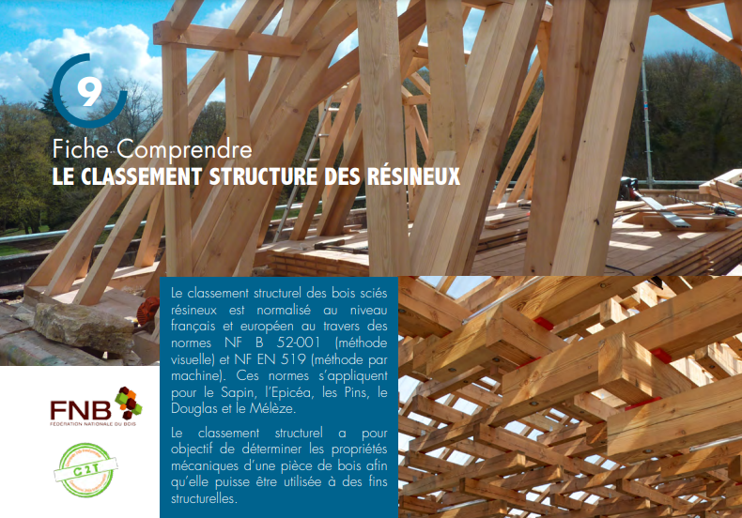
Quelques liens en cliquant sur les photos

Slide 10
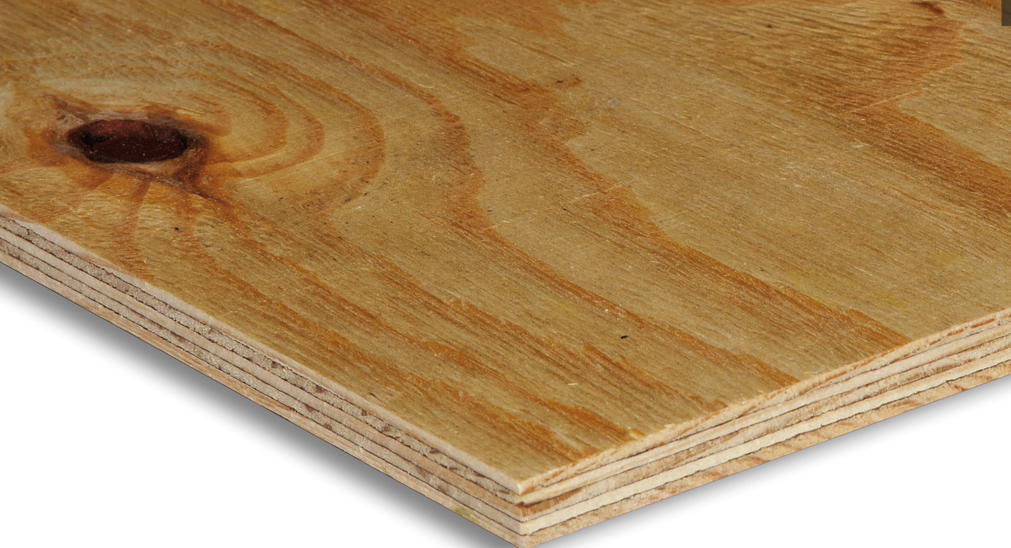
Le Contreplaqué

Slide 11
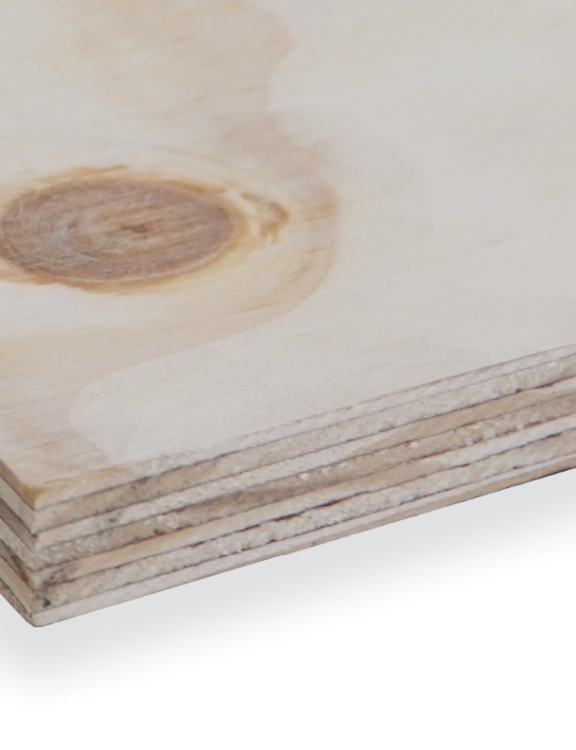
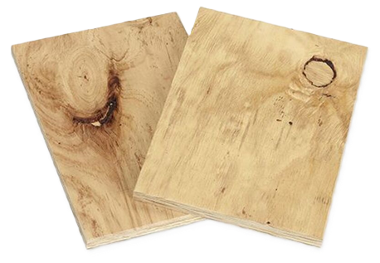
Le Contreplaqué d’emballage
Sa composition à fils croisés et la qualité des collages garantissent :
Excellente isotropie,
Stabilité dimensionnelle,
Bonne résistance en extérieur,
Facilité à mettre en œuvre,
Allègement de la masse de l’emballage.

Slide 12


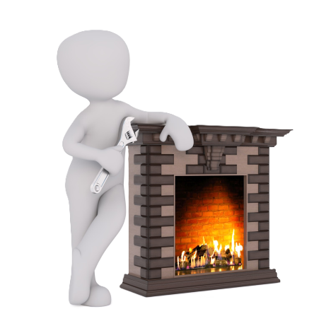

Le Contreplaqué d’emballage
intérieur sec
Classe 1
Classe 2
Classe 3
intérieur humide.
extérieur
Les normes
NF EN 314-1 &
NF EN 314-2 définissent
3 classes de collage
Chapitre 5
Pages 97 des spécifications Techniques
Les classes 1 et 2 sont suffisantes pour l’emballage pendant sa durée de vie.
La classe 3 pour des emballage devant subir un stockage de longue durée dans des conditions extremes.
Le contreplaqué marine répond à la norme NF EN 636-3 contreplaqué extérieur CTB-X qui est plus restrictive que ces normes.

Slide 13
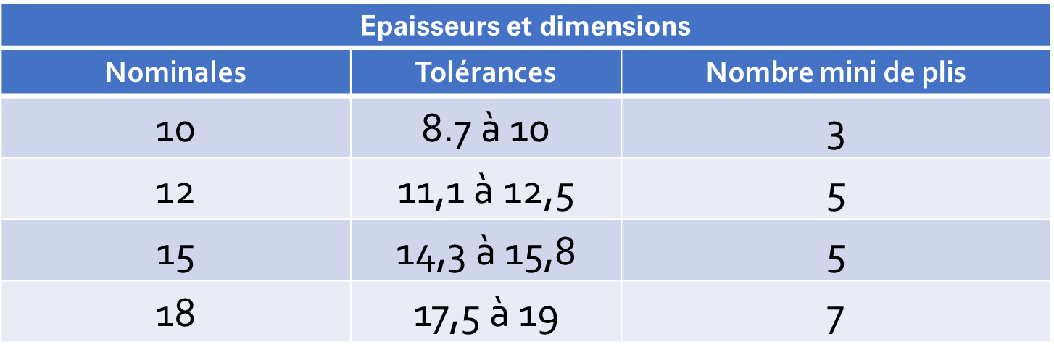
Le contreplaqué d’emballage
Dimensions des panneaux de contreplaqué , 244 x 122 cm , 250 x 122 cm, 250 x 125 cm 250 x 153 cm,
Grands formats 310 x 153 cm, 310 x 183 cm
Fabrication possible pour quantité importante de formats spécifiques.

Slide 14
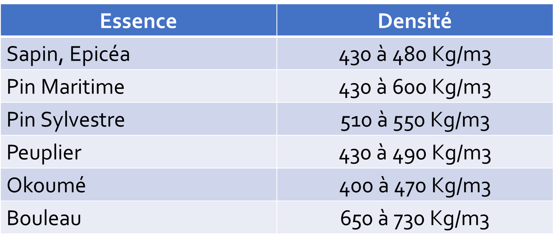
Les masses volumiques du contreplaqué
Source : CTBA Bois à 20% d’humidité

Slide 15
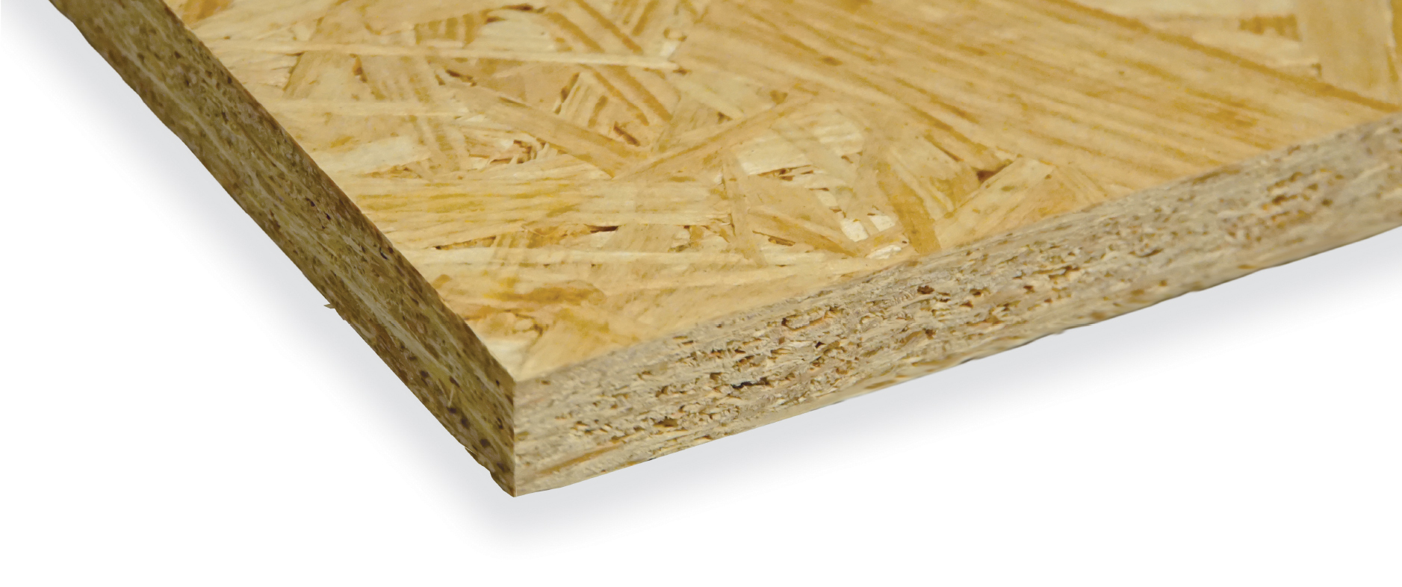
L’Osb

Slide 16
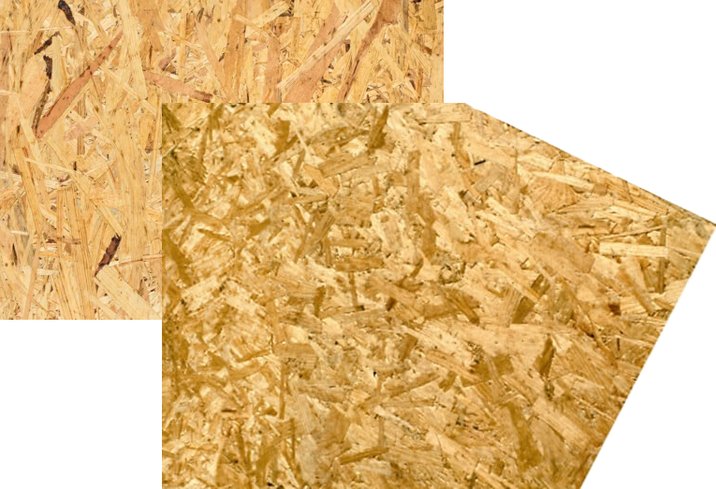
L’osb d’emballage
L’OSB (Oriented Strand Board) est l’appellation anglaise d’un panneau de longues lamelles orientées
Obtenu par l’assemblage de longues lamelles de bois résineux (0,5m à 1,5m) assemblées sous formes de couches orientées.
Les lamelles sont compressées en trois couches, puis encollées dans le même sens à l’aide d’une résine synthétique et d’une cire

Slide 17
L’ Oriented Strand Board d’emballage (OSB)
OSB 1
OSB 2
OSB 3
OSB 4
Usage général en milieu sec
Usage travaillant en milieu sec
Usage travaillant en milieu humide
Usage travaillant sous contrainte élevée en milieu humide
La norme
NF EN 300 définie 4 classes
Chapitre 5 Pages 98
des spécifications Techniques
OSB3 & OSB4 pour l’emballage
Pas d’OSB pour les couvercles
L’OSB4 stockage de longue durée dans des conditions difficiles.
OSB plus lourd que le contreplaqué avec une masse volumique 650 Kg/m3.
OSB plus fragile que le CP à la perforation

Slide 18
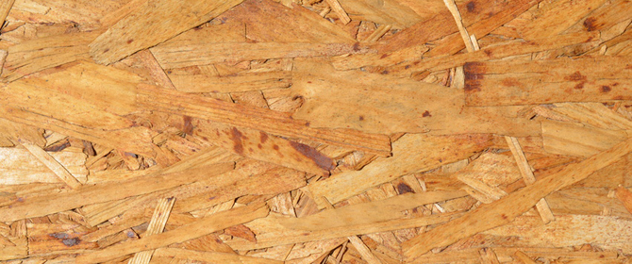
L’OSB
Les dimensions courantes des panneaux d’OSB
Epaisseurs : 6 mm, 8 mm, 10 mm, 12 mm, 15 mm, 18 mm, 22 mm
Largeur : 1,20 m , 2, 50 m
Longueur : 2,50 m, 5,00 m.

Slide 19
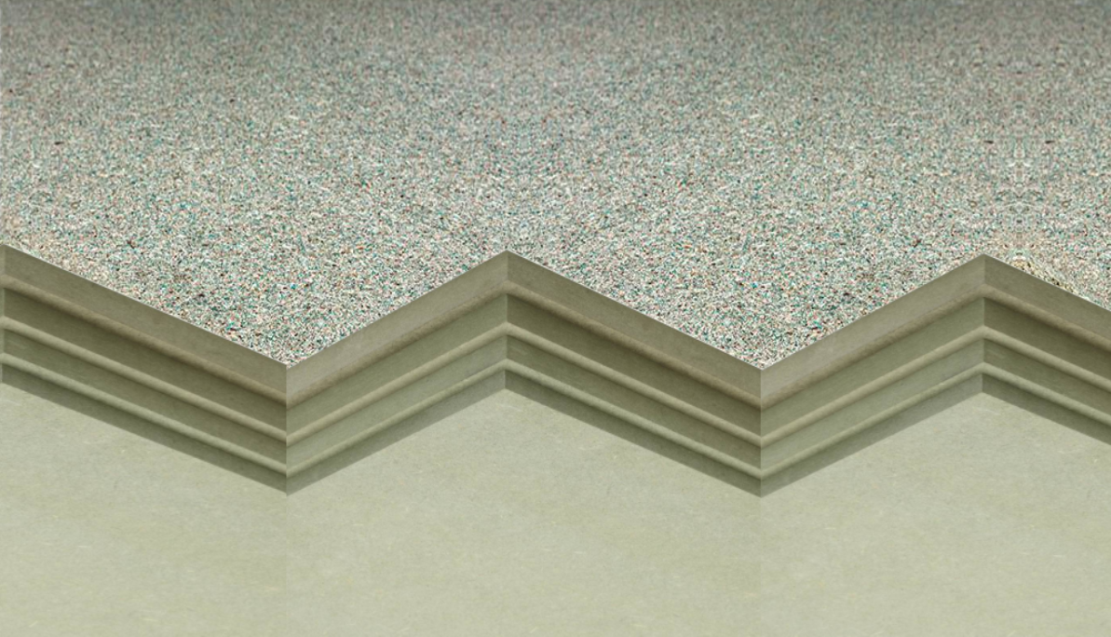
Panneaux de Particules & Panneaux de Fibres

Slide 20
Panneaux agglomérés et MDF
Ces panneaux ont peu d’ utilisation dans l’emballage
Quelques doublages de couvercle
Calages intermédiaires

Slide 21
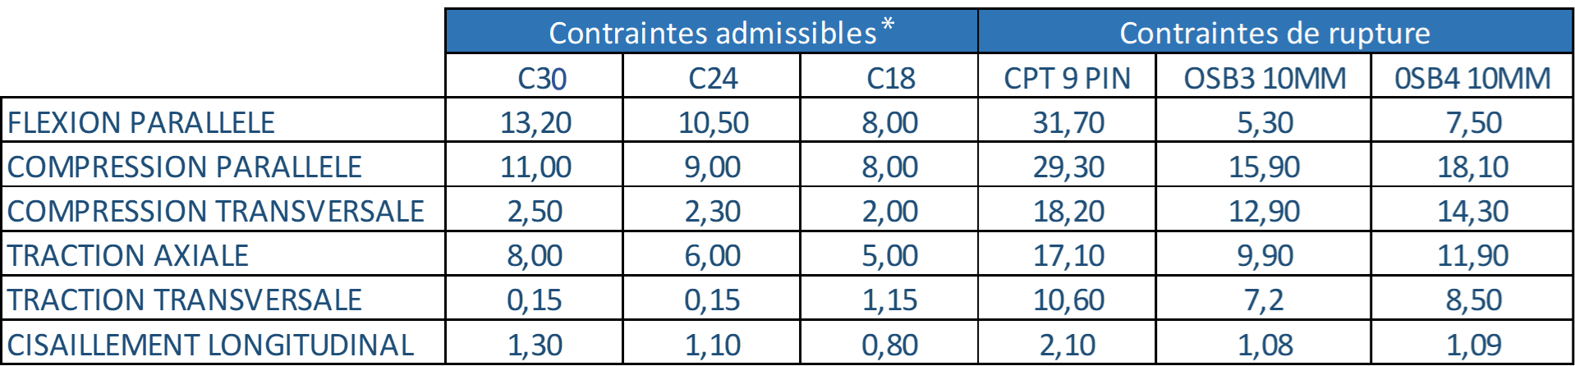
Comparatif des caractéristiques mécaniques
Bois / Contreplaqué / Osb
* Contraintes admissibles environ 5 fois moins que les contraintes de rupture

Slide 22
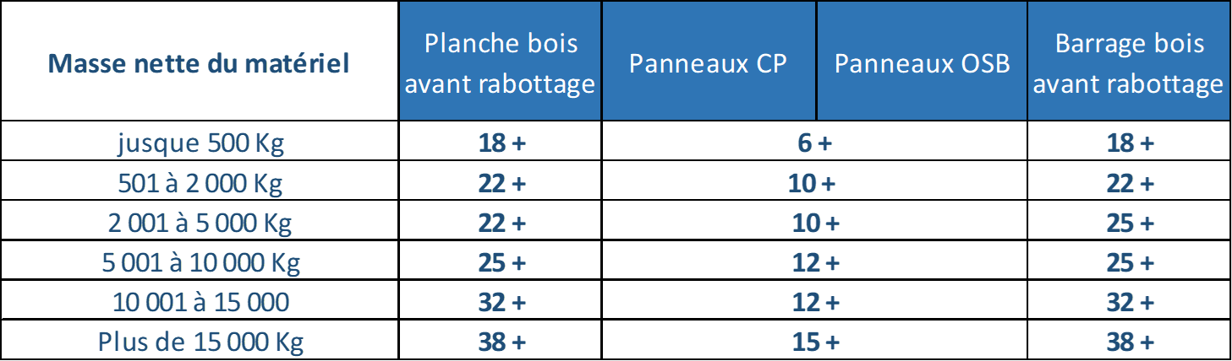
Comparatif des épaisseurs en fonction du poids
Bois / Contreplaqué / Osb
Les épaisseurs de bois, contreplaqué et OSB sont données à titre indicatif, elles peuvent être modifiées en cas d’étude réalisée par l’emballeur, cette étude devra être documentée.

Slide 23
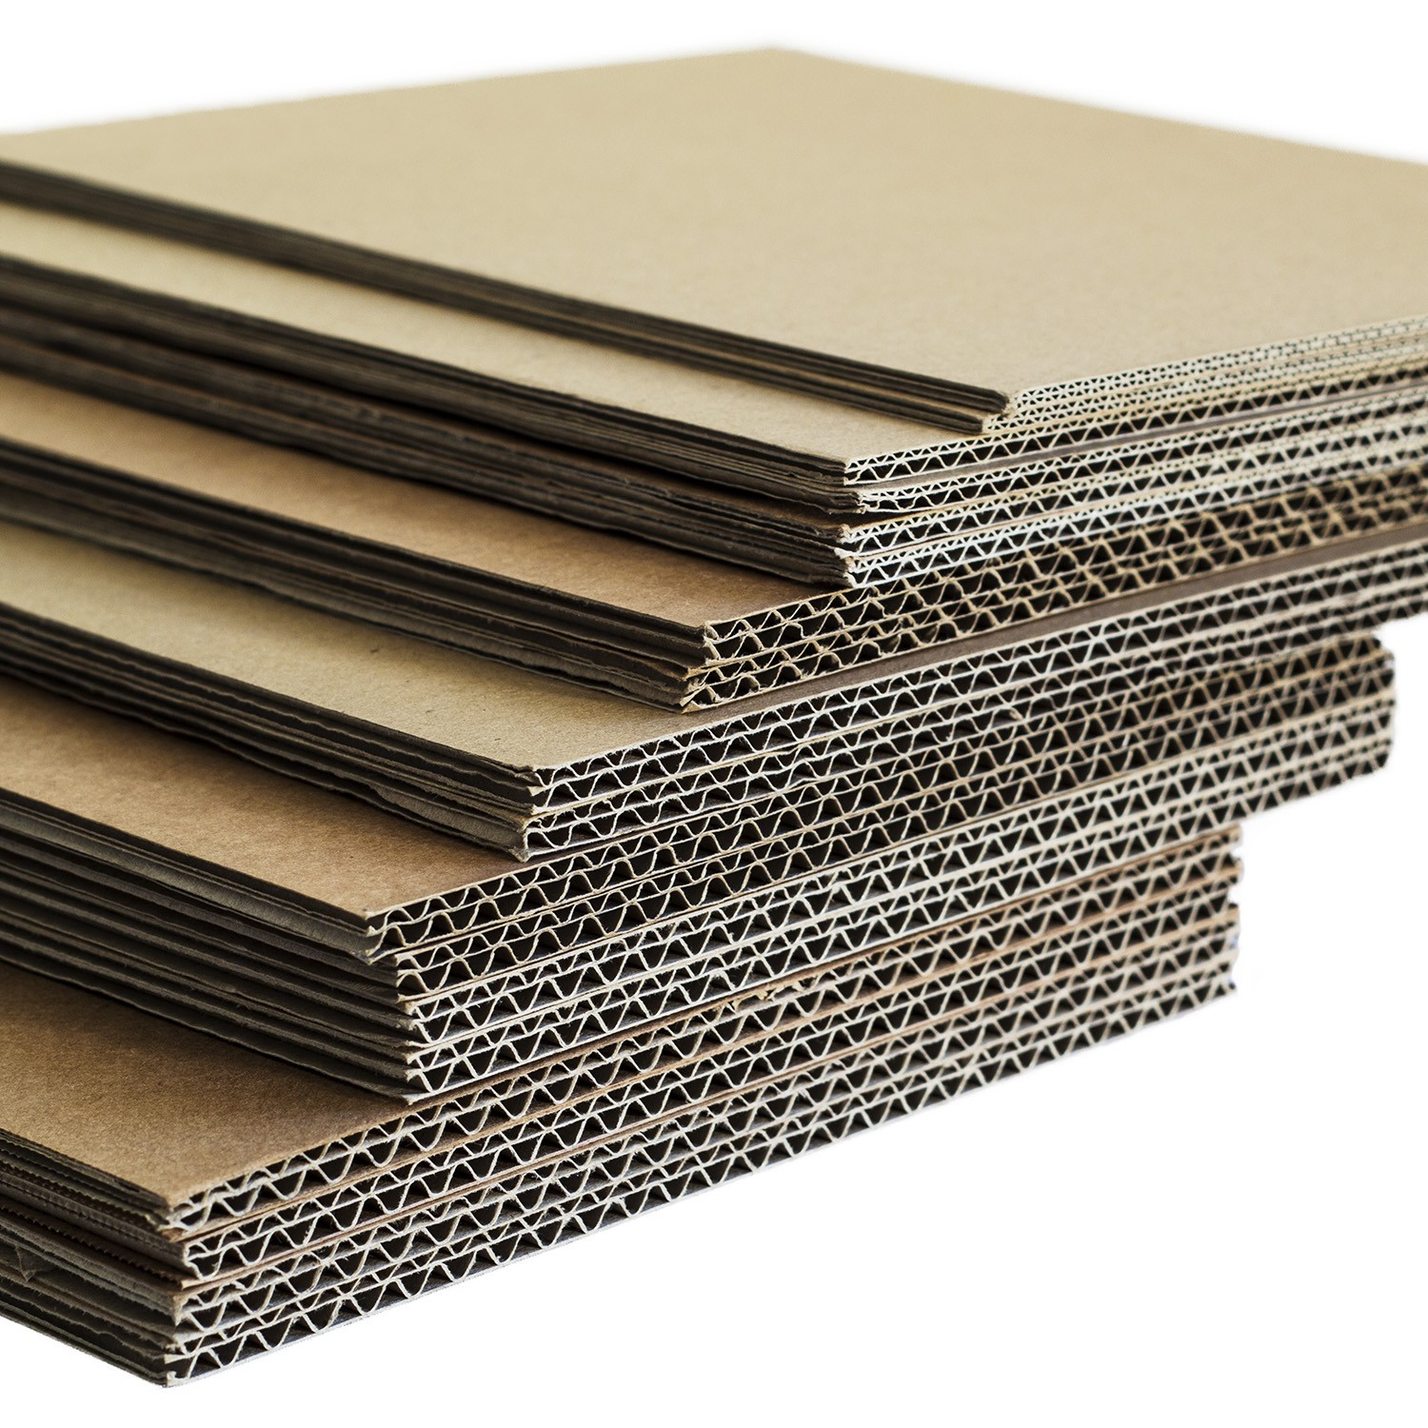
Le carton ondulé

Slide 24
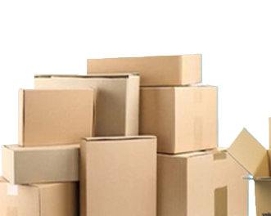
Le carton ondulé
Le carton est un papier dont, la masse au mètre carré est supérieure à 224
Il est constitué de 2 feuilles planes extérieures appelées « Couverture »,
de feuilles planes intermédiaires appelées « Médianes » et
de feuilles ondulées formant des entretoises appelées « Cannelures ».

Slide 25
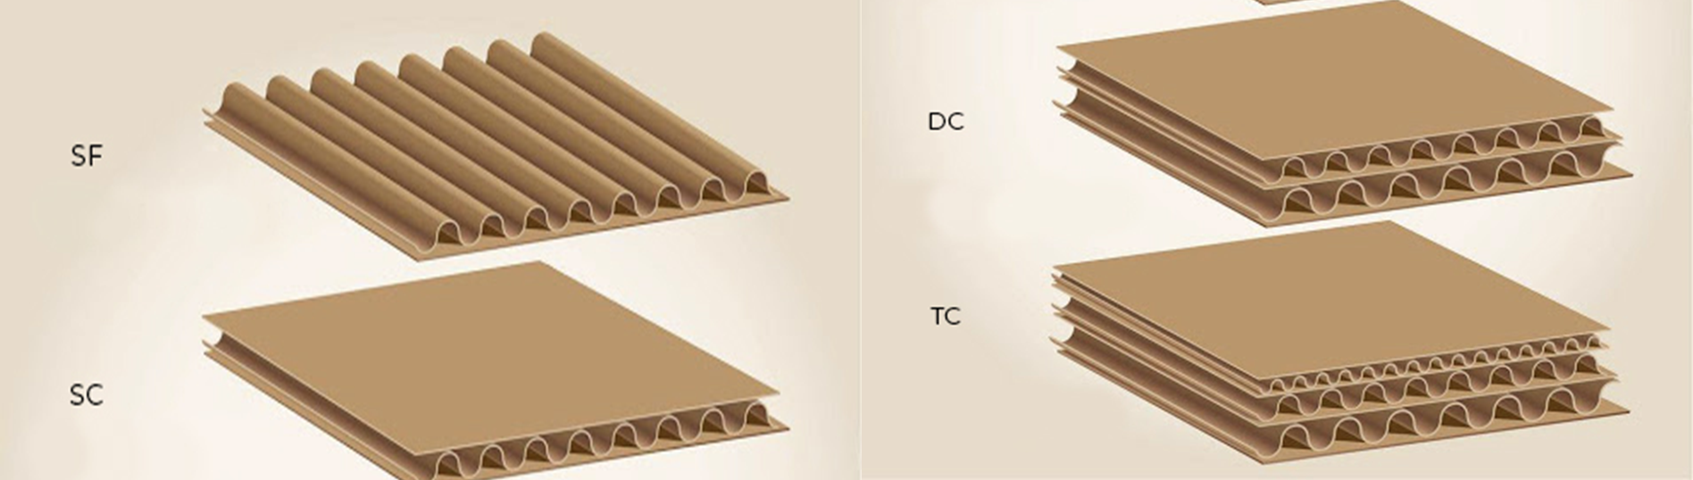
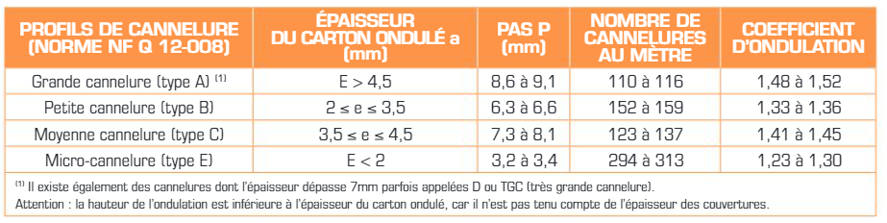
Le carton ondulé

Slide 26
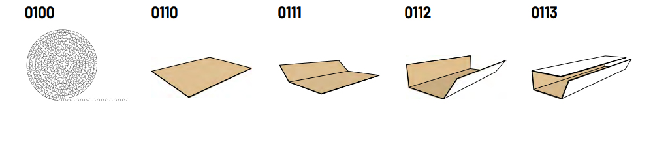
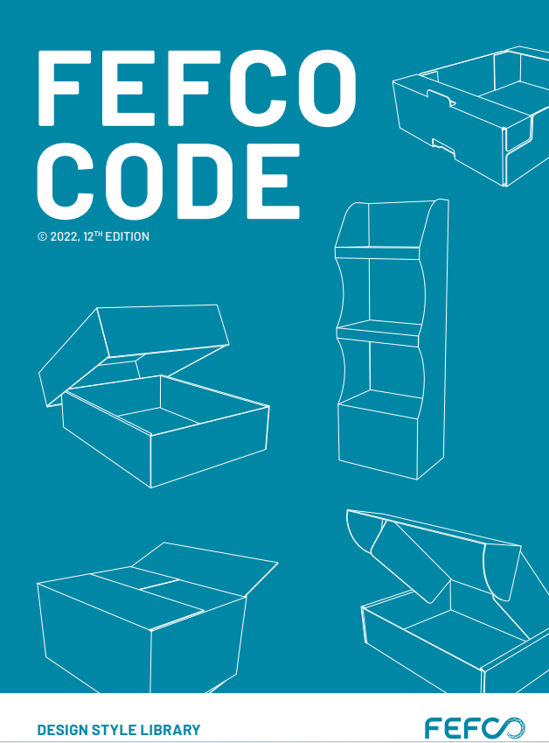
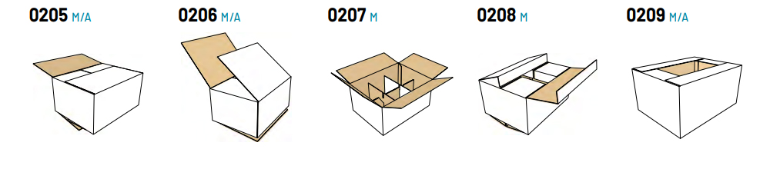
Le carton ondulé codification FEFCO
Code O100
Bobines, feuilles, plaques
Code 0200
Caisses à rabat

Slide 27
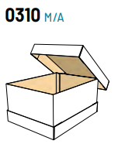
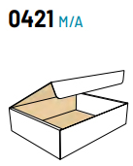
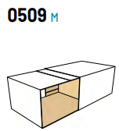
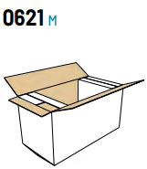
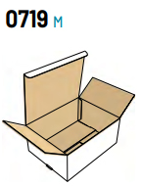
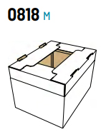
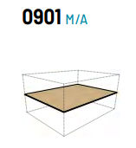
Le carton ondulé codification FEFCO
Code 0300
Caisses télescopiques
Code 0400
Enveloppe et plateaux
Code 0500
Boites coulissantes
Code 0600
Caisses rigides
Code 0700
Caisses collées prêtes à l’emploi
Code 0800
Emballage pour la vente au détail et commerce électronique
Code 0900
Conditionnement intérieur

Slide 28
Quizz Les matières
QUESTIONS
Le chêne à une masse volumique supérieure à l’épicéa
Le bois est une matière élastique
Il y a plus de nœuds sur un bois choix 3 que sur un bois choix 0
Le contreplaqué a une masse volumique supérieure à celle du bois
Pour une commande importante, on peut faire fabriquer des panneaux de contreplaqué à dimension
Réponses

Slide 29
Quizz Les matières
QUESTIONS
L’OSB est fabriqué avec des fibres longues de bois résineux
L’OSB est plus léger que le contreplaqué
Une caisse de masse nette 6 000 Kg sera en CP10 mm barrée 22 mm
Une caisse de masse nette 12 000 Kg peut être en CP10 mm si une étude documentée est fournie par le bureau d’études
Il est autorisé d’utiliser des caisses en carton pour effectuer des envois labélisés avec la marque SEI
Réponses

